Slide 1
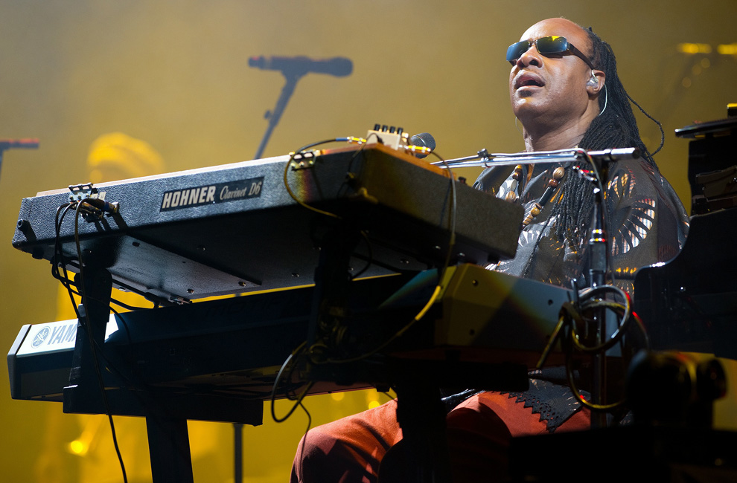



Slide 2
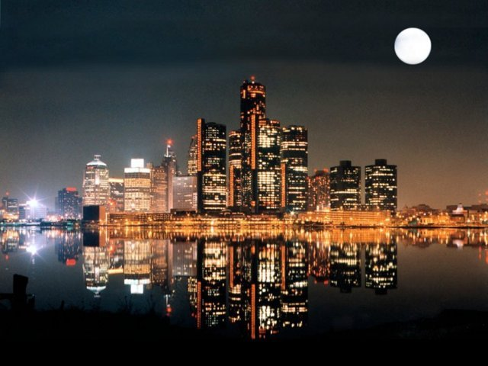
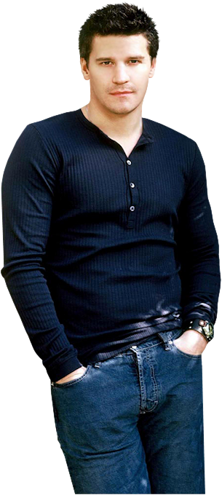

No New Year's Day to celebrate. No chocolate-covered Candy-hearts to give away. No first of spring. No song to sing. In fact, here's just another ordinary day.
No es día de Año Nuevo para celebrar. No hay corazones de caramelo Bañados en chocolate para regalar. No es el primer día de primavera. No hay ninguna canción para cantar. En realidad, es solamente otro día normal.

Slide 3


No April rain. No flowers bloom. No wedding Saturday within the month of June. But what it is, is something true, Made up of these three words That I must say to you.
Ninguna lluvia de Abril. Ninguna flor florece. Ningún sábado de casamiento en el mes de junio. Pero lo que es, es algo real, Compuesto de esas tres palabras Que debo decirte.

Slide 4


I just called to say I love you. I just called to say how much I care. I just called to say I love you. And I mean it from the bottom of my heart.
Sólo llamé para decir te amo. Sólo llamé para decir cuánto me importas. Sólo llamé para decir te amo. Y lo hago desde el fondo de mi corazón.

Slide 5


No summer's high. No warm July. No harvest moon To light one tender August night. No autumn breeze. No falling leaves. Not even time for birds To fly to southern skies.
No es la máxima temperatura del verano. No es un julio cálido. No hay una luna de cosecha Para iluminar una tierna noche de agosto. Ninguna brisa de otoño. Ninguna hoja que cae. Ni siquiera es época para que los pájaros Vuelen a cielos del sur.

Slide 6


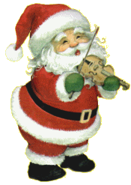

No Libra sun. No Halloween. No giving thanks To all the Christmas joy you bring. But what it is, though old so ne
To fill your heart Like no three words could ever do.
No hay sol de Libra. No es Halloween. Ningún agradecimiento Por toda la alegría de Navidad que tú traes. Pero lo que es, aunque es viejo es tan nuevo Para llenar tu corazón Como otras tres palabras no podrían hacerlo.

Slide 7
I just called to say I love you. I just called to say how much I care. I just called to say I love you. And I mean it from the bottom of my heart.
Sólo llamé para decir te amo. Sólo llamé para decir cuánto me importas. Sólo llamé para decir te amo. Y lo hago desde el fondo de mi corazón.

Slide 8
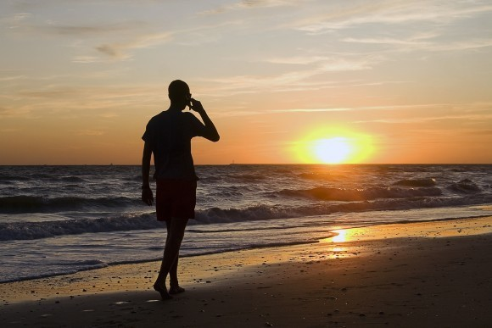


I just called to say I love you. I just called to say how much I care, I do. I just called to say I love you. And I mean it from the bottom of my heart, Of my heart, of my heart.
Sólo llamé para decir te amo. Sólo llamé para decir cuánto me importas, Me importas. Sólo llamé para decir te amo. Y lo hago desde el fondo de mi corazón, De mi corazón, de mi corazón.

Slide 9



Accede a la sección que desees desde aquí:
Propia Creación
De la Red
Dedicatorias | Fechas Especiales | Graciosos
Historia y Arte | Lugares | Musicales
Naturaleza y Ciencias | Política | Reflexión
Religiosos | Románticos | Salud
Dedicatorias | Fechas Especiales | Graciosos
Historia y Arte | Lugares | Musicales
Naturaleza y Ciencias | Política | Reflexión
Religiosos | Románticos | Salud
Si deseas recibir pps periódicamente en tu correo electrónico subscríbete aquí:

